Slide 1


Введение в OpenCL: Программирование параллельных вычислений
OpenCL – это мощный фреймворк для параллельных вычислений. Он позволяет использовать GPU и другие ускорители для повышения производительности. В этой презентации мы рассмотрим основы OpenCL и его применение для решения сложных задач.
by Никита Песков

Slide 2
Установка OpenCL SDK для разных платформ
NVIDIA
AMD
Intel
Установите CUDA Toolkit, включающий поддержку OpenCL.
Установите AMD APP SDK для разработки под OpenCL.
Установите Intel SDK for OpenCL Applications.

Slide 3
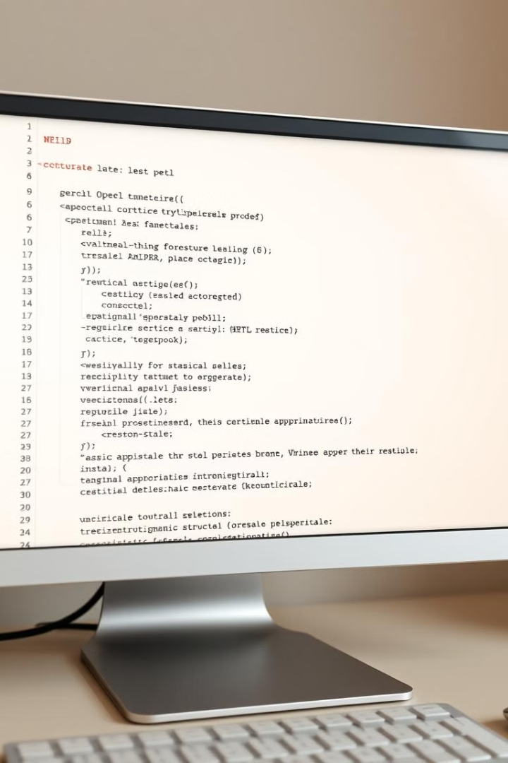




Базовая структура программы на OpenCL
Инициализация
Получение платформы и устройства.
Контекст
Создание контекста OpenCL.
Очередь
Создание очереди команд.
Ядро
Компиляция и запуск ядра.

Slide 4

Создание и инициализация OpenCL контекста
1
Выбор платформы
2
Создание контекста
3
Устройства
Определение доступных платформ OpenCL.
Инициализация контекста для выбранной платформы.
Выбор устройств для вычислений (GPU, CPU и т.д.).

Slide 5



Работа с памятью в OpenCL
Передача данных
2
Копирование данных между хостом и устройством.
Создание буферов
1
Выделение памяти на устройстве.
Освобождение
Освобождение выделенной памяти.
3

Slide 6

Компиляция и выполнение OpenCL ядер
Написание ядра
Код на OpenCL C.
Компиляция
Преобразование кода в исполняемый формат.
Выполнение
Запуск ядра на устройстве.
Результаты
Получение и обработка результатов.

Slide 7
Пример параллельного вычисления вектора
Разделение данных
Ядро
Результат
Разбиение вектора на части для параллельной обработки.
Написание ядра для обработки части вектора.
Сборка результатов после обработки.

Slide 8




Оптимизация производительности OpenCL
Использование локальной памяти для ускорения доступа к данным.
Оптимизация алгоритмов и структуры данных.
Профилирование и анализ узких мест.

Slide 9
Обработка ошибок и отладка OpenCL программ
1
Проверка кодов
2
Логирование
3
Отладка

Slide 10

Практические рекомендации и перспективы использования OpenCL
OpenCL остается актуальным для научных расчетов и машинного обучения.
Используйте OpenCL для максимальной производительности на разных устройствах.
Следует обращать внимание на новые разработки и возможности OpenCL.

